Slide 1
Réunion Nationale
Cluster Abris et GT AME
27 octobre 2022
En ligne-Teams

Slide 2
Ordre du jour
I. Points principaux
Projet d’évaluation de l’impact de la réponse abri sur l’environnement
Processus HPC 2023-2024 : Chiffres clés Cluster Abris & GT AME
Infographies sectorielles du troisième trimestre 2022
II. Divers
Formations AAP+VBG
Atelier sur les capacités en Abris & AME pour les pays d’Afrique de l’Ouest et du Centre
Mission ICN & PDS dans l'Ituri

Slide 3
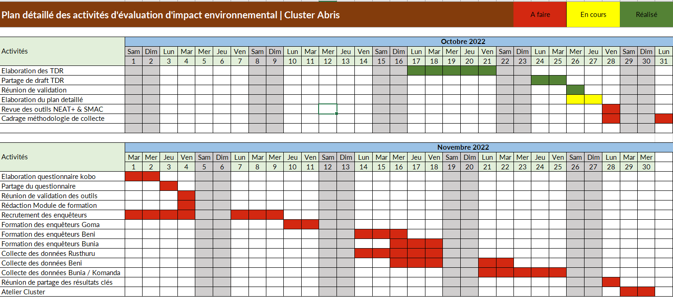


I. Projet d’évaluation de l’impact de la réponse abri sur l’environnement
Objectif:
Mettre à la disposition des acteurs abris des informations ou données pertinentes permettant une meilleure compréhension des impacts de leurs interventions sur Environnement.
Groupe de Travail Environnement

Slide 4
II. HPC 2023-2024 : Chiffres clés Cluster Abris & GT AME

Slide 5
Chiffres clés 2023
Cluster Abris
Personnes dans le besoin | Personnes ciblées | Budget total
3 341 349 | 935 127 | 84 442 498
Notes:
Option A : Kwilu, Mai Ndombe, Tshopo, Ituri, Nord Kivu, Sud Kivu, Maniema, Haut Katanga, Tanganyika, Kasaï
Option B : Ituri, Nord Kivu, Sud Kivu, Maniema, Tanganyika, Kasaï

Slide 6
Ratios de ciblage
Conséquence 1: Risque de Vie (mouvement de population de moins de 6 mois) |  | PIN | Cible
PDI | FAMAC | 90% | 30%
PDI | SITE | 100% | 25%
Retournées | Maison endommagée ou occupation secondaire | 85% | 25%
Com. hôtes | Ménages très vulnérables en besoins d’abris | 10% | 25%
Conséquence 2: Condition de vie (mouvement de population de plus de 6 mois) |  | PIN | Cible
PDI | FAMAC | 70% | 30%
PDI | SITE | 50% | 25%
Retournées | Divers situation | 50% | 25%
Com. hôtes | Ménages très vulnérables en besoins d’abris | 10% | 25%

Slide 7
Chiffres clés 2023
GT AME
Personnes dans le besoin | Personnes ciblées | Budget total | % d’évolution du budget par rapport à 2022
2,911,290 | 1,763,416 | 49,821,691 | 9.2%
Justification des variations
Capacité et présences opérationnelles des partenaires du GT AME;
Résultats sur les personnes atteintes en croissance au fur des années: au 3ième trimestre 2022 , 91% de la cible HRP 2022 pour un budget GT AME approx US$ 60 million mobilisé en 2022 (inclus 40M multi annuel 2022-2024);
Détérioration de la situation humanitaire à l’est avec la crise de Rutshuru, ADF et opérations militaires;

Slide 8
Ratios de ciblage
Conséquence 1: Besoins vitaux (mouvement de population de moins de 6 mois) |  | PIN | Cible
PDI | FAMAC | 80% | 70%
PDI | SITE | 86% | 100%
Retournées |  | 85% | 25%
Familles d'accueil |  | 65% | 50%
Com. hôtes |  | 2% | 80%
Conséquence 2: Conditions de vie (mouvement de population de plus de 6 mois) |  | PIN | Cible
PDI | FAMAC | 40% | 35%
PDI | SITE | 40% | 100%
Retournées |  | 50% | 50%
Familles d'accueil |  | 65% | 50%
Com. hôtes |  | 2% | 100%

Slide 9
III. Infographies sectorielles T3/2022

Slide 10
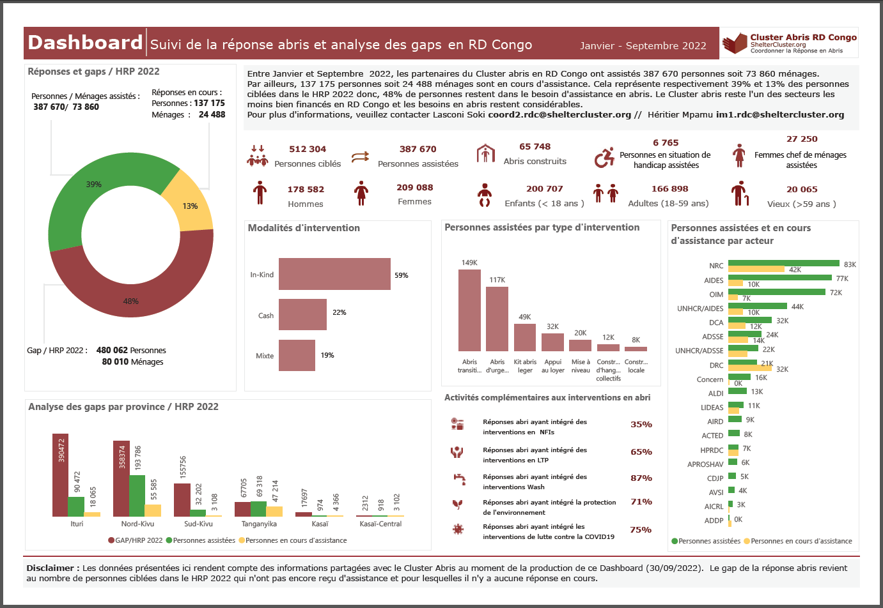
Cluster Abris

Slide 11
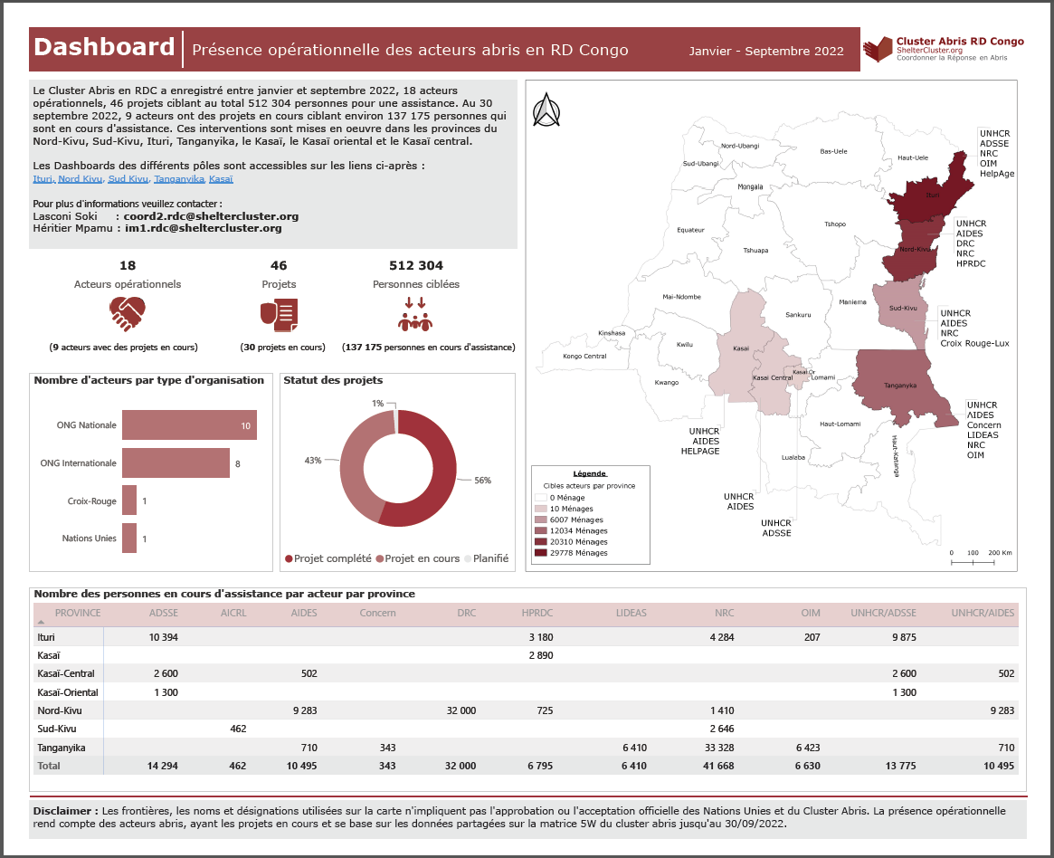

Slide 12
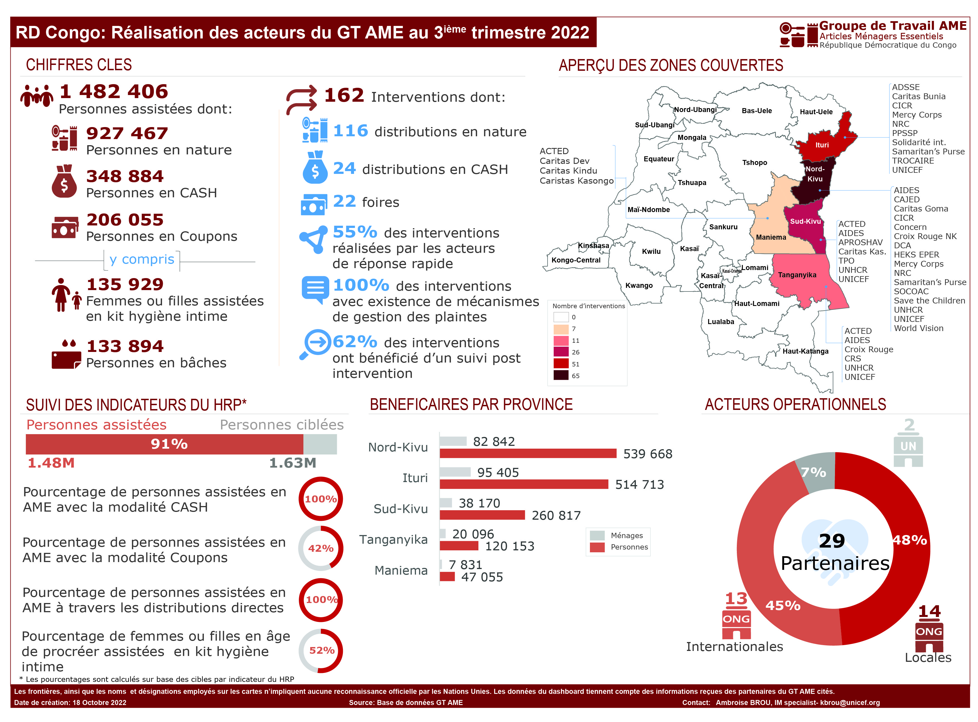
GT AME

Slide 13
Divers
Formations AAP+VBG (présentiel)
  Bukavu : 07-08 novembre 2022
  Bunia: 10-11 novembre 2022
Atelier sur les capacités en Abris & AME pour les pays d’Afrique de l’Ouest et du Centre :
17 novembre–jour 1
24 novembre–jour 2
01 décembre–Jour 3
Mission ICN & PDS dans l'Ituri:
- du 21 – 28 novembre 2022

Slide 14
Prochaines réunion
24 novembre : Réunion Nationale Cluster Abris et GT AME

